Slide 1

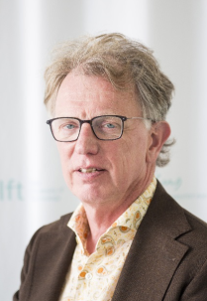
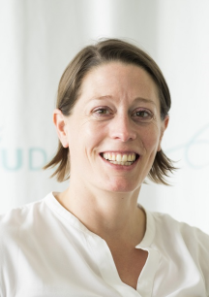
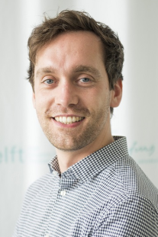
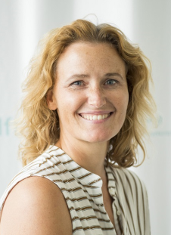
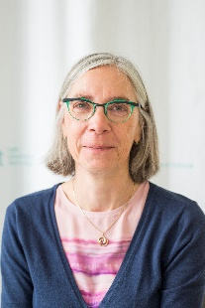
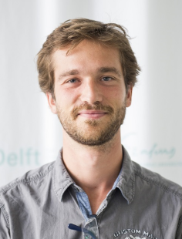
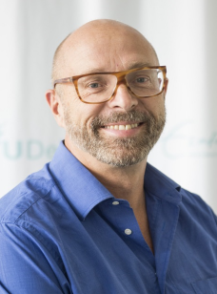
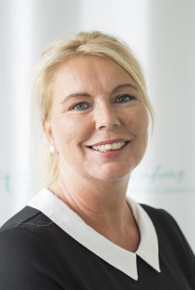
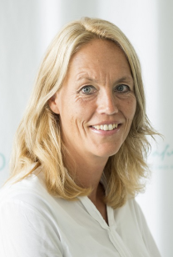
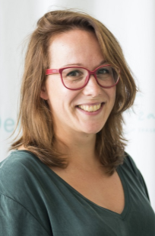
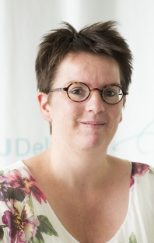
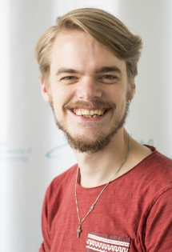
Opleidingsdirectie
Bachelor-KT@tudelft.nl
Roosters-KT@tudelft.nl
Skillslab-KT@tudelft.nl
ONDERWIJSTEAM BACHELOR KLINISCHE TECHNOLOGIE
Jaap Harlaar Pleun Hermsen
Onderwijscoördinatie
Onderwijskundig advies
Pelle Alons Suzanne Zuyderduyn Anne Huijsman
Sven van Touw Adriaan Norbart
Secretariaat
Kwaliteitszorg
Roostering
Skillslab
Sindy Rijnvis Brenda Boekhoud Danielle Rietdijk
Joke
van Duijvenbode
Reinier
van Antwerpen

